Slide 1
Física Geral e Experimental III Prof. Ms. Alysson Cristiano Beneti
Instituto Tecnológico do Sudoeste Paulista
Faculdade de Engenharia Elétrica – FEE
Bacharelado em Engenharia Elétrica
Aula 5
Fluxo Elétrico
IPAUSSU-SP
2012

Slide 2
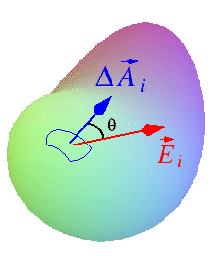
Fluxo Elétrico
Representa a quantidade de linhas de campo elétrico que cruzam uma determinada superfície. Dado um objeto qualquer, o fluxo é dado por:

Slide 3
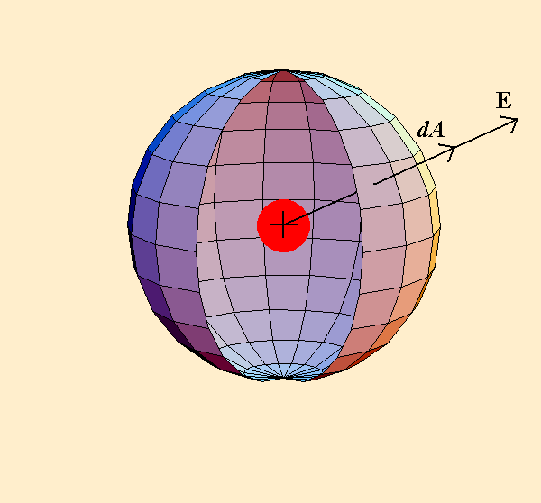
Fluxo Elétrico
Entretanto é muito difícil calcular cada vetor área e seu respectivo vetor campo elétrico, além de ser uma aproximação da realidade. Assim, utilizamos a integração para varrer a área e caracterizar o fluxo elétrico:
OBS: vetor dA é perpendicular à superfície

Slide 4
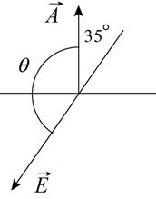
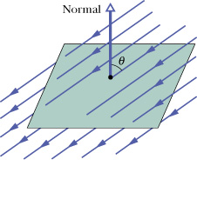
Exemplos
1. Halliday (p.68) A superfície quadrada da figura abaixo tem 3,2mm de lado e está imersa em um campo elétrico uniforme de módulo E=1800N/C e com linhas de campo fazendo um ângulo de 35° com a normal, como mostra a figura. Tome esta normal como apontando para fora, como se a superfície fosse a tampa de uma caixa. Calcule o fluxo elétrico através da superfície.
Como o campo é uniforme e a área está sobre uma superfície plana:

Slide 5
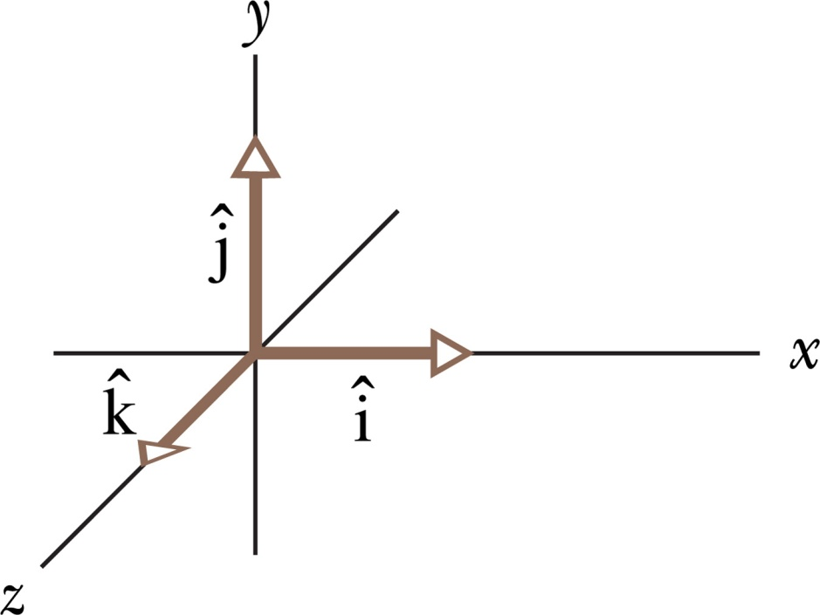
Revisão: Representação Vetorial
Para representar vetores em 3 dimensões utilizamos um sistema triortogonal de eixos. Para representar um vetor, utilizamos o conceito de versor.
Os versores são vetores unitários que representam outros vetores nos três eixos.
Ex:
Representa o vetor campo elétrico na direção do eixo x, para a direita (positivo) e com módulo 2N/C

Slide 6
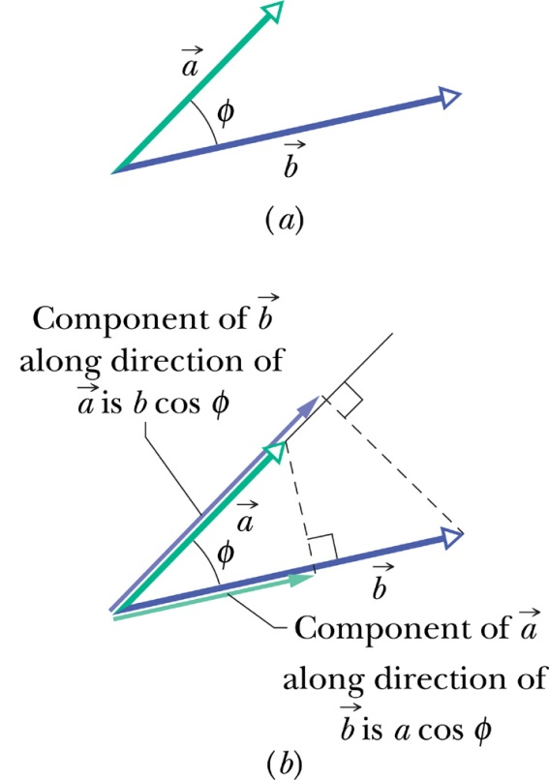
Revisão: Representação Vetorial
O produto escalar entre dois vetores é dado por:
Aplicando aos versores do sistema triortogonal:

Slide 7
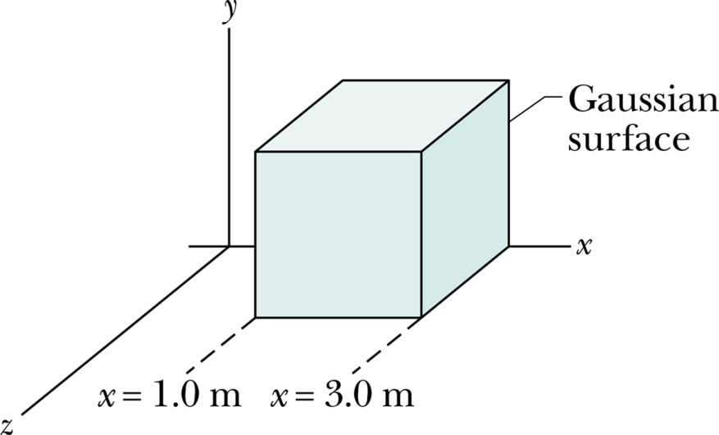
Exemplos
2. Halliday (p.55) Um campo elétrico não uniforme dado por
atravessa o cubo gaussiano que aparece na figura. Qual é o fluxo elétrico na face direita, na face esquerda e na face superior do cubo?
Face direita:
O vetor área A é sempre perpendicular à superfície e sempre aponta para fora. Assim, na face direita, o vetor dA aponta no sentido positivo do eixo x, assim:

Slide 8
Exemplos
2. Halliday (p.55) Continuação...
Face esquerda:
O vetor área A é sempre perpendicular à superfície e sempre aponta para fora. Assim, na face esquerda, o vetor dA aponta no sentido negativo do eixo x, assim:

Slide 9
Exemplos
2. Halliday (p.55) Continuação...
Face superior:
O vetor área A é sempre perpendicular à superfície e sempre aponta para fora. Assim, na face superior, o vetor dA aponta no sentido positivo do eixo y, assim:

Slide 10
Problema Proposto
Halliday (p.69) Um campo elétrico dado por atravessa um cubo gaussiano com 2m de aresta, posicionado da forma mostrada na figura. Determine o fluxo elétrico através de cada uma das 6 faces do cubo e determine o fluxo total através do cubo.
Face direita:
O vetor área A é sempre perpendicular à superfície e sempre aponta para fora. Assim, na face direita, o vetor dA aponta no sentido positivo do eixo x, assim:

Slide 11
Problema Proposto
Halliday (p.69) Um campo elétrico dado por atravessa um cubo gaussiano com 2m de aresta, posicionado da forma mostrada na figura. Determine o fluxo elétrico através de cada uma das 6 faces do cubo e determine o fluxo total através do cubo.
Face esquerda:
O vetor área A é sempre perpendicular à superfície e sempre aponta para fora. Assim, na face esquerda, o vetor dA aponta no sentido negativo do eixo x, assim:

Slide 12
Problema Proposto
Halliday (p.69) Um campo elétrico dado por atravessa um cubo gaussiano com 2m de aresta, posicionado da forma mostrada na figura. Determine o fluxo elétrico através de cada uma das 6 faces do cubo e determine o fluxo total através do cubo.
Face superior:
O vetor área A é sempre perpendicular à superfície e sempre aponta para fora. Assim, na face superior, o vetor dA aponta no sentido positivo do eixo y, assim:

Slide 13
Problema Proposto
Halliday (p.69) Um campo elétrico dado por atravessa um cubo gaussiano com 2m de aresta, posicionado da forma mostrada na figura. Determine o fluxo elétrico através de cada uma das 6 faces do cubo e determine o fluxo total através do cubo.
Face inferior:
O vetor área A é sempre perpendicular à superfície e sempre aponta para fora. Assim, na face inferior, o vetor dA aponta no sentido negativo do eixo y, assim:

Slide 14
Problema Proposto
Halliday (p.69) Um campo elétrico dado por atravessa um cubo gaussiano com 2m de aresta, posicionado da forma mostrada na figura. Determine o fluxo elétrico através de cada uma das 6 faces do cubo e determine o fluxo total através do cubo.
Face frontal:
O vetor área A é sempre perpendicular à superfície e sempre aponta para fora. Assim, na face frontal, o vetor dA aponta no sentido positivo do eixo z, assim:

Slide 15
Problema Proposto
Halliday (p.69) Um campo elétrico dado por atravessa um cubo gaussiano com 2m de aresta, posicionado da forma mostrada na figura. Determine o fluxo elétrico através de cada uma das 6 faces do cubo e determine o fluxo total através do cubo.
Face traseira:
O vetor área A é sempre perpendicular à superfície e sempre aponta para fora. Assim, na face traseira, o vetor dA aponta no sentido negativo do eixo z, assim:

